Slide 1
APERÇU ET GUIDE DE MISE EN CANDIDATURE
ALLEZ À TRANSITIONS.COM/PRIX
Notes:
Le programme des Prix de l’Innovation Transitions reconnaît et célèbre les loyaux partenaires et professionnels de l’industrie de l’optique du Canada et des États-Unis qui se sont démarqués en faisant croître leurs affaires avec la famille de produits et de programmes de Transitions Optical au cours de la dernière année.

Slide 2
QUI PEUT SOUMETTRE UNE CANDIDATURE?
Cliniques et professionnels de la vue indépendants
Professionnels et formateurs de l’industrie de l’optique
Détaillants nationaux et régionaux
Laboratoires d’optique
Entreprises de gestion de soins de la vue
Fabricants de verres et groupes d’achats

Slide 3
LES CATÉGORIES
Prix de l’ambassadeur de la marque Transitions
Prix du détaillant de l’année aux États-Unis et Prix du détaillant de l’année au Canada
Prix de la clinique de soins de la vue de l’année aux États-Unis et Prix de la clinique de soins de la vue de l’année au Canada
Prix de la formation
Prix du marketing
Transitions Brand Ambassador
Retailer of the Year U.S.
Retailer of the Year Canada
Eyecare Practice of the Year U.S.
Eyecare Practice of the Year Canada
Best in Training
Best in Marketing
Notes:
Prix de l’ambassadeur de la marque Transitions : Ce prix est remis à la personne s’étant la plus dévouée pour promouvoir la marque Transitions, multiplier les conversations entre pairs, être présente dans les médias sociaux et avoir fait preuve d’un engagement sans pareil pour inclure les verres Transitions dans ses objectifs opérationnels, dans ses interactions avec ses patients et dans ses activités de formation ou de promotion d’une saine vision au sein de sa collectivité.
Prix du détaillant de l’année aux États-Unis et Prix du détaillant de l’année au Canada : Ce prix est remis à un détaillant qui a soutenu activement la marque Transitions et qui s’est engagé à améliorer la vue de ses clients et de sa collectivité. Les détaillants de 20 succursales ou plus aux États-Unis et de 20 succursales ou plus au Canada sont admissibles à ce prix. Le prix sera remis à un détaillant des États-Unis et à un détaillant du Canada. Les nommés sont jugés selon de nombreux facteurs, notamment la croissance photochromique dans son ensemble, les actions déployées pour appuyer la marque Transitions à l’aide de programmes de marketing et de promotions, la qualité de la formation offerte aux employés du secteur de l’optique, les actions déployées pour promouvoir une vision saine au sein de leur collectivité locale, le soutien et l’engagement auprès des programmes de service public de même que l’engagement dans son ensemble envers l’information aux clients sur l’importance d’une vision saine et les avantages des verres Transitions.
Prix de la clinique de soins de la vue de l’année aux États-Unis, Prix de la clinique de soins de la vue de l’année au Canada: Le Prix de la clinique de soins de la vue de l’année reconnaît les cliniques de soins de la vue indépendantes et les détaillants de moins de 20 emplacements qui se sont engagées activement dans la promotion d’une vision saine auprès de leurs patients et au sein de leur collectivité locale et qui ont fait preuve d’excellence en matière de soutien de la marque Transitions. La performance de tous les nommés est évaluée selon de nombreux facteurs, incluant la croissance photochromique, l’harmonisation avec Transitions Optical et la participation à des programmes et à des promotions, les stratégies marketing, les activités d’éducation et de formation et l’engagement au sein de la collectivité.
Prix de la formation : Ce prix est remis à une personne, une entreprise ou un formateur qui a fait preuve de créativité dans la mise sur pied ou l’offre de formations incluant les verres photochromiques et la marque ou la famille de produits Transitions, ce qui peut inclure l’intégration du message ou des ressources éducatives de Transitions Optical dans des formations destinées au personnel ou aux professionnels de l’industrie ou la contribution à l’augmentation des participants à des formations comprenant celles de Transitions Optical (comme les séminaires de formation continue ou des formations qui ont eu lieu dans un laboratoire ou chez des fabricants de verres partenaires).
Prix du marketing : Ce prix est remis à une personne ou à une entreprise qui a adopté des tactiques de commercialisation créatives et stratégiques afin de promouvoir efficacement la marque ou la famille de produits Transitions auprès de ses clients ou dans sa collectivité. Ces démarches de marketing pourraient inclure l’intégration de la marque Transitions dans les campagnes marketing et publicitaires, les promotions des ventes ou les promotions s’adressant aux employés, le matériel de points de vente ou dans les communications numériques (courriel, site Web, médias sociaux, etc.). Les candidats devront également montrer comment ces tactiques leur ont permis de « percer le marché » et d’ajouter de la valeur à leurs objectifs opérationnels.

Slide 4
QUE GAGNEZ-VOUS?
Un voyage pour deux pour assister au Transitions Academy à Orlando, en Floride*
Une reconnaissance au Transitions Academy
Un reportage dans les publications d’information spécialisées(exemples à suivre)
Un trophée brillant
Transitions Brand Ambassador
Retailer of the Year U.S.
Retailer of the Year Canada
Eyecare Practice of the Year U.S.
Eyecare Practice of the Year Canada
Best in Training
Best in Marketing
Notes:
*Certaines restrictions peuvent s’appliquer. Les professionnels de la vue sont invités à consulter leur code de déontologie.

Slide 5
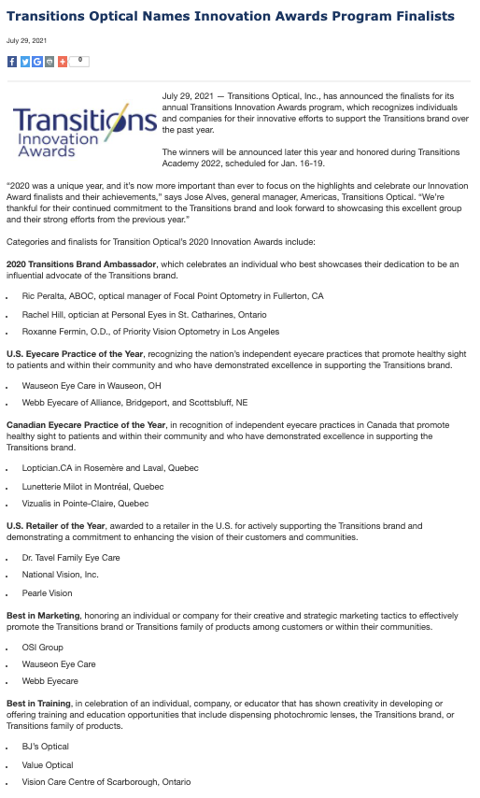
REPORTAGE DANS VISION MONDAY ET EYECARE BUSINESS
Notes:
https://www.visionmonday.com/business/article/transitions-optical-announces-2020-innovation-awards-finalists/
https://www.eyecarebusiness.com/news/2021/transitions-optical-names-innovation-awards-progra

Slide 6
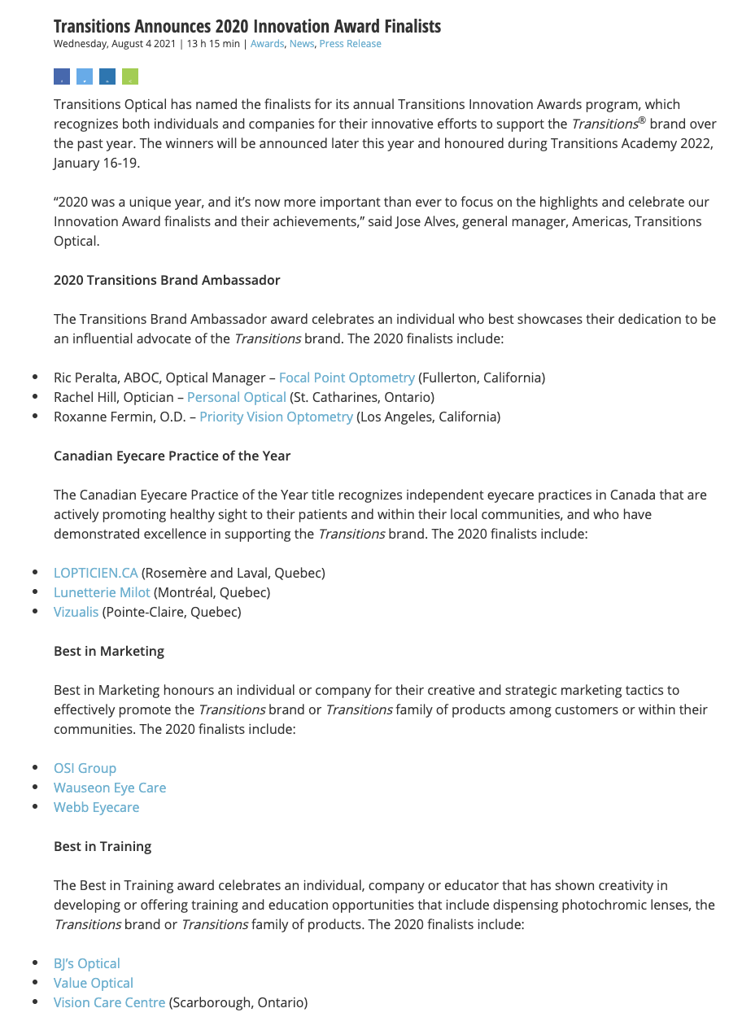
REPORTAGE DANS OPTIK ET OPTICAL PRISM
Notes:
https://opticalprism.ca/transitions-optical-announces-2020-innovation-award-finalists/?fbclid=IwAR2Yw4esdmNzveTJaAwIFWoAE5PPmgYw-mFCrvHMvSlv9xyjrvoUOXKS2R0
https://www.optiknow.ca/2021/08/04/transitions-announces-2020-innovation-award-finalists/

Slide 7
COMMENT PARTICIPER
Les candidatures seront acceptées en ligne à Transitions.com/Prix en octobre 2021.
Notes:
Nominations will be accepted online at TransitionsPRO.com/Awards in October 2021.
To enter, candidates must complete a nomination form and detail their 2021 efforts in the following evaluation areas: commitment and inspiration, goals, plan and creativity, and impact and results.
Nominees are welcome to enter more than one category and can self-enter, or can be nominated by a lab, lens manufacturer, industry colleague or other industry organization representative.

Slide 8
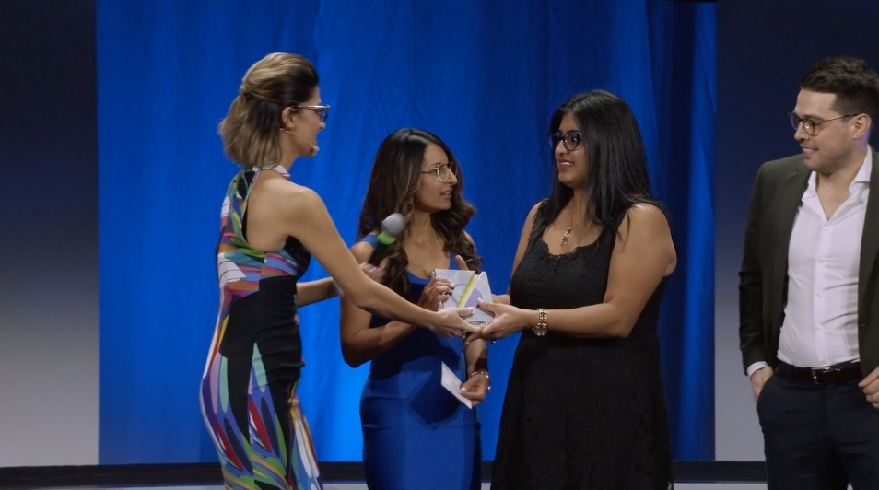
LAISSEZ-VOUS INSPIRER
Visionnez cette vidéo de la remise des Prix de l’innovation :
Notes:
https://vimeo.com/392964907

Slide 9
COMMENT SOUMETTRE UNE CANDIDATURE GAGNANTE
Allez à Transitions.com/Prix

Slide 10
COMMENCEZ À PLANIFIER DÈS MAINTENANT!
Commencez par déterminer le(s) prix que vous désirez gagner et révisez les critères d’évaluation.
Fixez votre objectif pour 2021 et évaluez où vous vous situez pour mesurer votre succès.
Mettez un plan sur pied pour vous aider à atteindre cet objectif.
Commencez à suivre vos progrès dès maintenant!
N’hésitez pas à consulter le guide de mise en candidature pour vous aider!
Notes:
Commencez par déterminer le(s) prix que vous désirez gagner et révisez les critères d’évaluation.
Fixez votre objectif pour 2021 et évaluez où vous vous situez pour mesurer votre succès.
CONSEIL : Alignez votre ou vos objectifs sur le prix auquel vous désirez soumettre votre candidature. Par exemple, si vous désirez gagner le Prix de la formation, votre objectif pourrait être d’accroître les connaissances du personnel et les recommandations qu’il fera. Évaluez où vous vous situez en testant leur connaissance des produits maintenant et refaites-le à la fin de l’année pour mesurer votre progrès.
Mettez un plan sur pied pour vous aider à atteindre cet objectif.
Peu importe votre objectif, assurez-vous que vous prenez des mesures maintenant et tout au long de l’année pour l’atteindre.
Commencez à suivre votre progrès dès maintenant!
Vous avez déterminé votre objectif et établi un plan pour l’atteindre. Maintenant, vous devez suivre les actions que vous avez prises et votre progrès pour atteindre votre objectif.
Il peut être difficile de vous souvenir de tout ce que vous avez accompli à la fin de l’année. Nous avons ajouté des diapositives dans ce guide pour que vous puissiez documenter votre aventure au fur et à mesure.

Slide 11
CONSEILS DES JUGES
Ne soumettez pas la même présentation pour différentes catégories.
Établissez des objectifs clairs et mesurables et montrez comment vos résultats s’alignent sur ceux-ci (même si vous ne les atteignez pas).
Tracez un graphique de vos indicateurs (résultats, données par rapport à l’année précédente).
Montrez des images de ce que vous avez fait pour atteindre vos objectifs.
Mettez l’accent sur les aspects auxquels les juges devraient porter une attention particulière.
Utilisez correctement les noms de produits, les logos et les images de la marque.
Essayez de soumettre une présentation n’excédant pas 10 diapositives.
Notes:
Conseils des juges :
Ne soumettez pas la même présentation PowerPoint pour différentes catégories. Personnalisez-la selon la catégorie pour laquelle vous soumettez votre candidature.
Établissez un objectif clair et mesurable dès maintenant. Montrez comment vos résultats s’alignent sur votre objectif. Même si vous n’atteignez pas votre objectif, faites état de vos progrès.
Tracez un graphique de vos indicateurs (résultats, données par rapport à l’année précédente).
Prenez des photos, enregistrez des vidéo et montrez des images de ce que vous avez fait pour atteindre votre objectif. Les photos prises à l’aide d’un téléphone intelligent sont parfaitement acceptables.
Mettez l’accent sur les aspects, à l’aide de polices ou de couleurs différentes, auxquels les juges devraient porter une attention particulière.
Utilisez correctement les noms de produit, les logos et les images de la marque.
Essayez de ne pas soumettre une présentation de plus de 10 diapositives. Réfléchissez de façon critique aux renseignements importants et dépassez la limite uniquement si d’autres diapositives sont nécessaires pour transmettre les renseignements demandés.

Slide 12
PROFILS DES LAURÉATS PRÉCÉDENTS

Slide 13
WALMAN OPTICAL PRIX DE LA FORMATION
Est le plus important laboratoire grossiste indépendant en Amérique
A maximisé le du lancement des verres Transitions® Signature® GEN 8™
A combiné les formations en personne, les webinaires et le nouveau Programme des ambassadeurs de Transitions
A jumelé les couleurs style et les styles miroir aux montures de Walman Optical
A vendu environ 5 000 paires de lunettes de plus par mois au cours des 2 dernières années
Commentaires des juges : Grâce à sa détermination en 2019, Walman Optical a prouvé qu’une approche à multiples volets en matière de formation peut être extrêmement efficace. Sa décision d’offrir du soutien additionnel aux comptes présentant le plus grand potentiel de croissance pour Transitions à l’aide du Programme des ambassadeurs de Transitions a révélé un sens de l’innovation et du dévouement qui nous ont vraiment impressionnés.
Notes:
Walman Optical, le plus important laboratoire grossiste indépendant en Amérique, offre aux professionnels de la vue ce qu’il y a de mieux pour leurs patients, soit une gamme de produits diversifiés et neutres, des programmes et des formations.
Son objectif en 2019 consistait à maximiser le lancement des verres Transitions® Signature® GEN 8™ pour aider les professionnels de la vue à accroître leurs revenus et la satisfaction de leur clientèle. Walman Optical a mis sur pied un solide programme de formation composé de formations en personne, de webinaires et du nouveau Programme des ambassadeurs de Transitions. L’entreprise a constaté que les comptes qui ont participé au Programme des ambassadeurs de Transitions ont connu une valeur de croissance d’environ 5 %. L’effort ciblé a rapporté pour certains comptes!
Walman Optical a aussi jumelé les verres Transitions® Signature® Style Colors et les verres Transitions® XTRActive® Style Mirrors aux montures de Walman Optical pour offrir un produit différencié sur le marché. En misant sur les couleurs style et le lancement des verres Transitions Signature GEN 8, Walman Optical a pu continuer à faire croître sa part de ventes de verres Transitions, ce qui lui a permis de vendre environ 5 000 paires de lunettes de plus par mois au cours des 2 dernières années.
Commentaires des juges : Grâce à sa détermination en 2019, Walman Optical a prouvé qu’une approche à multiples volets en matière de formation peut être extrêmement efficace. Sa décision d’offrir du soutien additionnel aux comptes présentant le plus grand potentiel de croissance pour Transitions à l’aide du Programme des ambassadeurs de Transitions a révélé un sens de l’innovation et du dévouement qui nous a vraiment impressionnés.

Slide 14
VALUE OPTICAL PRIX DU MARKETING
Est une chaîne de détaillants d’optique comptant 13 succursales dans les îles antillaises de Trinité-et-Tobago
A mis l’accent sur l’atteinte d’une clientèle plus jeune
A lancé une campagne carnavalesque, une campagne de Pâques et une campagne axée sur les couleurs style
A présenté les verres Transitions Signature GEN 8 lors d’une conférence de l’industrie de l’optique
En 2019, 84 % des ventes représentaient des verres Transitions
Commentaires des juges : Chaque année, Value Optical obtient des résultats exceptionnels qui sont durs à battre, mais, malgré tout, année après année, les membres de son personnel se surpassent. Leur utilisation de différentes approches pour cibler une clientèle plus jeune était stratégique et réfléchie, et les résultats démontrent clairement qu’elles étaient tout aussi efficaces.
Notes:
Value Optical est une chaîne de détaillants d’optique qui compte 13 succursales dans les îles antillaises de Trinité-et-Tobago.
En 2019, Value Optical souhaitait atteindre une clientèle plus jeune avec des campagnes colorées mettant en vedette les verres Transitions Signature GEN 8 et les verres Transitions Style Colors. Ces campagnes mariaient publicité traditionnelle, influenceurs dans les médias sociaux et présence lors de congrès de l’industrie de l’optique.
Value Optical a lancé une campagne carnavalesque, une campagne de Pâques et une campagne axée sur les couleurs style dans laquelle les membres de son personnel portaient les lunettes. Lors de la campagne axée sur les couleurs style, les influenceurs dans les médias sociaux ont aidé à atteindre une clientèle plus jeune et à démontrer le style que donnent les verres Transitions. Value Optical a aussi présenté les verres Transitions Signature GEN 8 lors de sa plus importante conférence régionale de l’industrie de l’optique et utilisé des panneaux publicitaires que 100 000 personnes ont vus chaque mois.
Les différentes approches de Value Optical ont fait en sorte que 84 % de ses ventes représentaient des verres Transitions en 2019 et donné lieu à une hausse de ses ventes de verres simple vision, notamment en raison de l’impact positif de ses campagnes.
Commentaires des juges : Chaque année, Value Optical obtient des résultats exceptionnels qui sont durs à battre, mais, malgré tout, année après année, les membres de son personnel se surpassent. Leur utilisation de différentes approches pour cibler une clientèle plus jeune était stratégique et réfléchie, et les résultats démontrent clairement qu’elles étaient tout aussi efficaces.

Slide 15
GRIMARD OPTIQUE PRIX DU DÉTAILLANT CANADIEN DE L’ANNÉE
Est une chaîne de 22 lunetteries qui emploie plus de 130 opticiens, assistants et optométristes
S’est lancé le défi de parler des verres Transitions à tous les clients
A établi des objectifs mensuels pour toutes les cliniques
A mis l’accent sur l’accroissement de la sensibilisation des patients aux verres Transitions
A vu ses ventes de verres simple vision Transitions augmenter de 153 %
Commentaires des juges : Grimard Optique a non seulement alloué beaucoup d’énergie à la formation de son personnel sur les verres Transitions, mais également accordé une réelle importance à l’information donnée à ses patients sur les produits Transitions. En portant son attentions sur la sensibilité à la lumière, de nombreux événements portes ouvertes et la publicité à l’intention des patients, Grimard Optique a connu un franc succès en 2019.
Notes:
Fondée en 1980, Grimard Optique compte présentement 22 lunetteries et emploie plus de 130 opticiens, assistants et optométristes, tous motivés par le désir de prendre soin de la santé oculaire des clients et d’offrir une expérience de magasinage de grande qualité.
Puisque la santé oculaire était au cœur de ses priorités, Grimard Optique s’est lancé le défi de parler des verres Transitions à tous ses clients et de leur offrir des produits Transitions. Le personnel s’est engagé à présenter les avantages des verres Transitions en matière de santé oculaire, d’utilité, d’esthétisme et de mode.
Pour atteindre son objectif, Grimard Optique a établi des objectifs mensuels dans toutes ses cliniques et mis l’accent sur l’accroissement de la sensibilisation des patients aux verres Transitions. Ces objectifs étaient appuyés par des formations sur les produits Transitions à l’aide d’une nouvelle approche axée sur la sensibilité à la lumière, d’un webinaire mensuel donné par le directeur des ventes afin d’informer les équipes sur les ventes de verres Transitions pour chaque magasin et chaque groupe et de mesures incitatives mensuelles pour les employés des magasins atteignant leurs objectifs. Pour aider à accroître la sensibilisation des patients, Grimard Optique a organisé 14 événements portes ouvertes durant lesquels des verres Transitions étaient offerts à chacun des clients, a installé des présentoirs de verres Transitions dans tous les bureaux, a investi dans des publicités à la radio et a envoyé des messages textes ou des courriels portant la mention « N’oubliez pas de demander votre rabais sur les verres Transitions à votre prochaine visite » pour chaque confirmation de rendez-vous.
Grâce à son dévouement, Grimard Optique a connu une hausse des ventes de verres simple vision Transitions de 153 %.
Commentaires des juges : Grimard Optique a non seulement alloué beaucoup d’énergie à la formation de son personnel sur les verres Transitions, mais également accordé une réelle importance à l’information donnée à ses patients sur les produits Transitions. En portant son attentions sur la sensibilité à la lumière, de nombreux événements portes ouvertes et la publicité à l’intention des patients, Grimard Optique a connu un franc succès en 2019.

Slide 16
HENRY FORD OPTIMEYES DÉTAILLANT AMÉRICAIN DE L’ANNÉE
Équipe composée d’optométristes et de professionnels de la vue très compétents répartis dans 20 succursales de la région métropolitaine de Détroit
Son principal objectif visait à attirer les millénariaux
A stimulé l’intérêt pour les verres Transitions Style Colors et les verres Transitions Style Mirrors et a attiré l’attention sur eux à l’aide de différentes approches
A réussi à atteindre une croissance à deux chiffres tous les mois en 2019
Commentaires des juges : Henry Ford OptimEyes a réellement misé sur le lancement des verres Transitions Style Colors et des verres Transitions Style Mirrors pour atteindre ses objectifs! Les verres Transitions ont été mis en vedette dans pratiquement tout le matériel qui s’adressait aux patients, et le personnel a reçu de nouvelles formations et de nouveaux verres Transitions sans frais.
Notes:
Henry Ford OptimEyes peut compter sur une équipe composée d’optométristes et de professionnels de la vue soucieux d’offrir une gamme complète de soins oculaires de qualité à tous les membres de la famille. Ce personnel est réparti dans 20 succursales de la région métropolitaine de Détroit.
En 2019, le principal objectif d’Henry Ford OptimEyes consistait à attirer de nouveaux patients millénariaux, comme le prévoit l’objectif de Transitions Optical visant à accroître sa base de plus jeunes patients. Henry Ford OptimEyes a aussi motivé son équipe à vendre des verres Transitions, stimulé sa base de patients actuelle, recruté de nouveaux porteurs dans cette génération plus jeune à l’aide de produits nouveaux et novateurs et utilisé les nouveaux verres Transitions Style Colors et Transitions Style Mirrors pour aider les patients à personnaliser leur monture et leurs verres.
Avec le lancement des verres Transitions Style Colors et Transitions Style Mirrors, Henry Ford OptimEyes a suscité l’intérêt envers les produits et fait de la sensibilisation à leur sujet de différentes façons : publication d’un article sur les verres Transitions dans son magazine In-Focus, envoi de cartes postales mettant en vedette les nouvelles couleurs style et les nouveaux styles miroir dans plus de 13 000 domiciles, enregistrement pour tous les bureaux d’un message téléphonique décrivant les nouveaux produits que les clients pouvaient écouter tout au long de l’année lorsqu’ils étaient en attente et prestation de formations à tous les employés sur les nouveaux verres Transitions. Pour couronner le tout, tous les employés ont reçu en cadeau une monture et des verres Transitions Style Colors ou Transitions Style Mirrors pour créer un engouement!
Grâce à tous ses efforts, Henry Ford OptimEyes a connu une croissance à deux chiffres tous les mois en 2019.
Commentaires des juges : Henry Ford OptimEyes a réellement misé sur le lancement des verres Transitions Style Colors et Transitions Style Mirrors pour atteindre ses objectifs! Les verres Transitions ont été mis en vedette dans pratiquement tout le matériel qui s’adressait aux patients, et le personnel a reçu de nouvelles formations et de nouveaux verres Transitions sans frais.

Slide 17
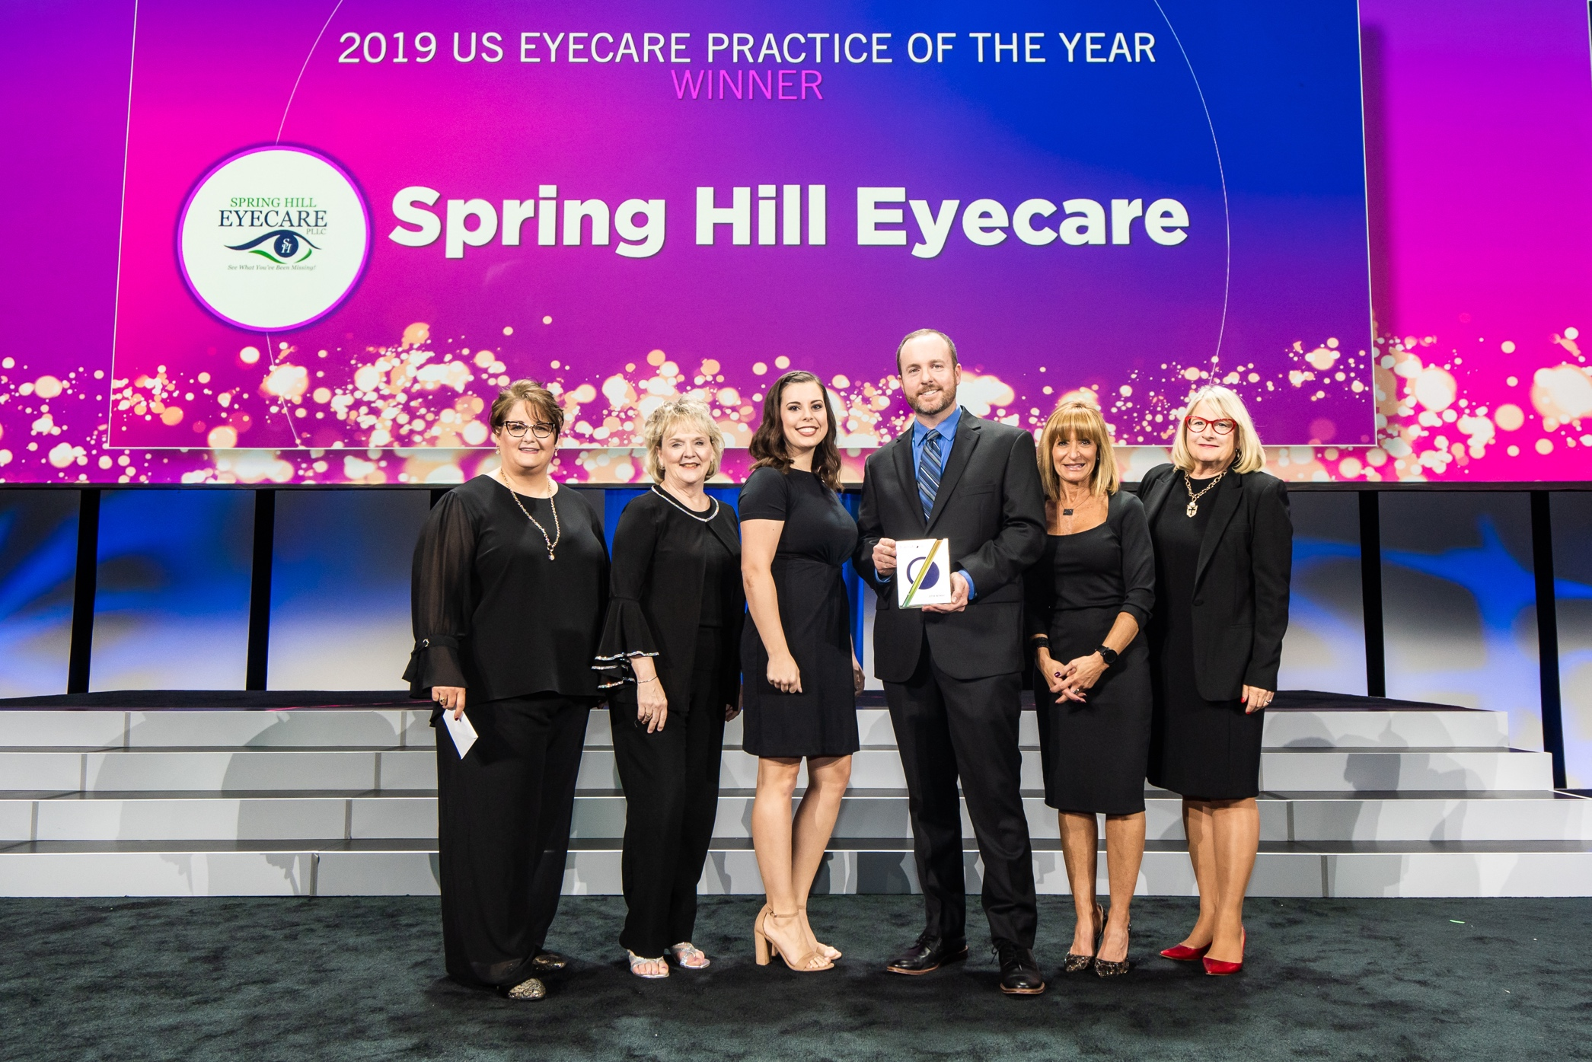
SPRING HILL EYECARE PRIX DE LA CLINIQUE DE SOINS DE LA VUE DE L’ANNÉE AUX ÉTATS-UNIS
Clinique d’optométrie privée située à Spring Hill, au Tennessee
A formé son personnel sur les verres Transitions grâce à des séances de formation et des essais gratuits
A favorisé la fidélisation des patients à l’aide d’évaluations de produits écrites et d’un présentoir de verres interactif
A augmenté ses ventes de verres Transitions de 22 %
Commentaires des juges : Spring Hill Eyecare a effectué un travail colossal en matière d’éducation de son personnel et de ses clients. En répondant aux objections communes avec du matériel en magasin unique, notamment en ajoutant les verres Transitions à son menu de verres, Spring Hill Eyecare n’a cessé de trouver de nouvelles façons de recommander les verres Transitions.
Notes:
Spring Hill Eyecare est une clinique d’optométrie privée située à Spring Hill, au Tennessee.
Le secret du succès de Spring Hill Eyecare a commencé par l’information en discutant des verres Transitions lors des réunions, en offrant des séances de formation et en racontant des expériences et les réactions des patients. La clinique a également donné une paire de verres Transitions® Signature® GEN 8 à chacun de ses employés.
La clinique a favorisé la fidélisation des patients à la marque Transitions en leur demandant d’évaluer les produits par écrit. Leur rétroaction positive a rassuré les nouveaux porteurs dans leur décision d’achat. Spring Hill Eyecare a également installé un présentoir de verres interactif, où les patients pouvaient essayer les verres Transitions® Signature® Style Colors avec des montures.
Grâce à ces approches, Spring Hill Eyecare a augmenté ses ventes de verres Transitions de 22 %.
Commentaires des juges : Spring Hill Eyecare a effectué un travail colossal en matière d’information de son personnel et de ses clients. En répondant aux objections communes avec du matériel en magasin unique, notamment par l’ajout de verres Transitions à son menu de verres, Spring Hill Eyecare n’a cessé de trouver de nouvelles façons de recommander les verres Transitions.

Slide 18
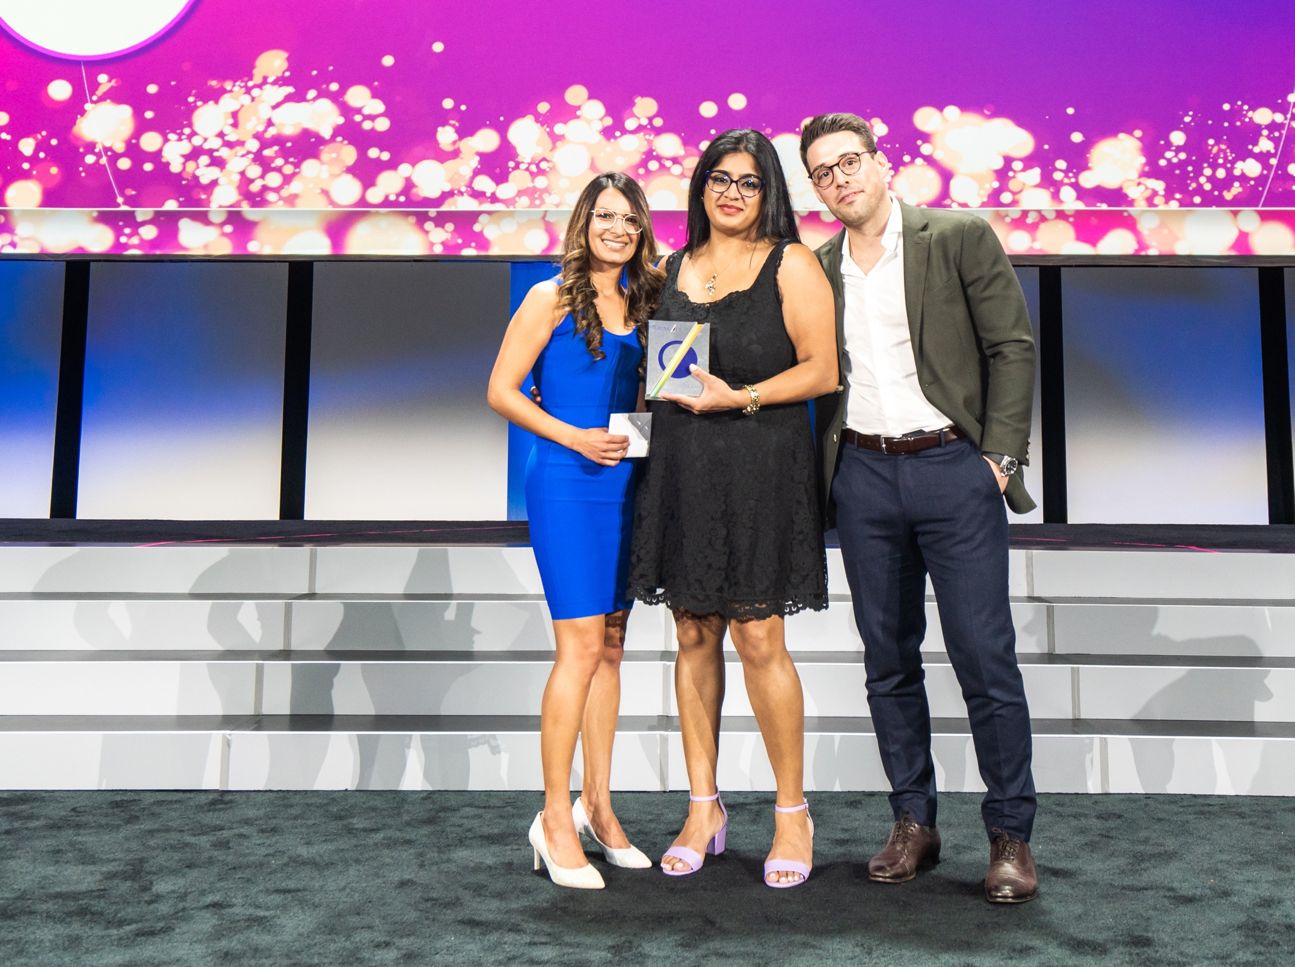
VISION CARE CENTRE PRIX DE LA CLINIQUE DE SOINS DE LA VUE DE L’ANNÉE AU CANADA
Clinique d’optométrie indépendante de Toronto, au Canada
A mis sur pied une approche globale visant à inclure les verres Transitions dans l’expérience du patient
A commencé à effectuer le test préalable des verres et à axer la pratique sur les recommandations des optométristes
A créé le bar Transitions Style
A reconstitué l’expérience du Transitions Academy pour le personnel et a rédigé de nouveaux scénarios pour surmonter les objections des patients
A haussé son taux de pénétration à 36,5 %
Commentaires des juges : L’application des apprentissages du Transitions Academy de Vision Care Centre est vraiment impressionnante. Non seulement la clinique a changé sa façon de recommander des produits, mais elle a aussi converti les membres de son personnel en promoteurs de la marque Transitions.
Notes:
Vision Care Centre est une clinique d’optométrie indépendante de Toronto, au Canada.
Vision Care Centre a mis sur pied une approche globale visant à inclure les verres Transitions dans l’expérience du patient. Il a commencé à effectuer le test préalable des verres de tous les patients pour vérifier s’ils étaient protégés contre le soleil et a axé la pratique des optométristes sur les recommandations. Un bar Transitions Style a aussi été installé pour inciter les patients à essayer les verres.
Après avoir assisté au Transitions Academy en 2019, Vision Care Centre a recréé l’expérience pour le personnel en révisant son contenu éducatif et en rédigeant de nouveaux scénarios pour surmonter les objections des patients.
Grâce à son dévouement, Vision Care Centre a atteint des patients de tous les âges, a modifié la perception de la marque et augmenté son taux de pénétration à 36,5 %.
Commentaires des juges : L’application des apprentissages du Transitions Academy de Vision Care Centre est vraiment impressionnante. Non seulement la clinique a changé sa façon de recommander des produits, mais elle a aussi converti les membres de son personnel en promoteurs de la marque Transitions.

Slide 19
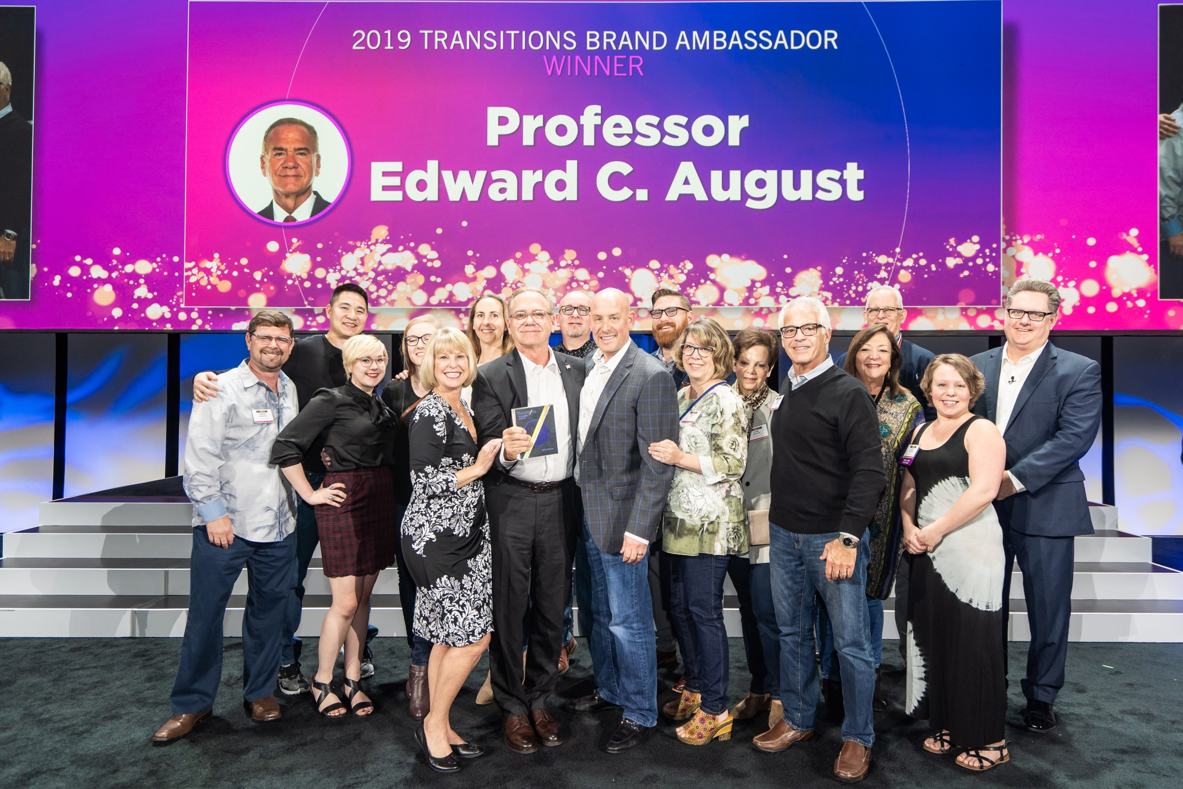
PROFESSEUR EDWARD C. AUGUST PRIX DE L’AMBASSADEUR DE LA MARQUE TRANSITIONS
Maître opticien comptant près de 50 ans d’expérience
Président d’August Enterprise et propriétaire de The Optical Retail Group (TORG)
Il présente les verres Transitions dans chacune de ses conférences Sunwear-o-logy
Il fait la promotion des verres Transitions partout dans le monde
Se sert de l’analyse de prescription pour discuter des verres Transitions avec chaque patient
A haussé ses ventes de verres Transitions de 25 %
Commentaires des juges : En raison de son dévouement de toute une vie envers la marque Transitions, le professeur Edward C. August est la parfaite définition de ce qu’est un ambassadeur de la marque. Sa façon de recueillir l’information sur les verres Transitions et d’en parler partout dans le monde est incroyable.
Notes:
Le professeur Edward C. August est un maître opticien comptant près de 50 ans d’expérience. Il est également président d’August Enterprise et propriétaire de The Optical Retail Group (TORG). Depuis le début des années 1990, il se dévoue pour la marque Transitions. Il est un fervent promoteur de la marque Transitions et en parle régulièrement, notamment dans sa conférence Sunwear-o-logy. En 2019, il a parlé à plus de 10 000 professionnels de la vue des États-Unis, du Canada, de l’Angleterre, de l’Écosse et de la Chine.
Chez TORG, le professeur Edward C. August encourage tous les détaillants à prescrire les verres Transitions à tous les patients et à discuter de la famille de marques Transitions. Il enseigne aussi l’analyse des prescriptions, soit l’art et la science de communiquer les fonctions et les avantages des produits en utilisant les produits éducatifs de qualité que sont les verres Transitions.
Ces démarches l’ont aidé à accroître les ventes de verres Transitions de TORG de 25 %.
Commentaires des juges : En raison de son dévouement de toute une vie envers la marque Transitions, le professeur Edward C. August est la parfaite définition de ce qu’est un ambassadeur de la marque. Sa façon de recueillir l’information sur les verres Transitions et d’en parler partout dans le monde est incroyable.

Slide 20
GUIDE DE MISE EN CANDIDATURE
Utilisez ces diapositives et le guide de mise en candidature pour mettre sur pied votre plan.

Slide 21
ENGAGEMENT ET INSPIRATION
Qu’est-ce qui vous a incité à vous impliquer avec la marque Transitions® cette année? Qu’est-ce qui a inspiré votre travail? Désiriez-vous régler un problème existant ou vous étiez-vous fixé un nouvel objectif?
Suggestions des juges: Essayez de répondre à ces questions quand vous établissez votre objectif et votre plan.

Slide 22
OBJECTIFS
Que désiriez-vous accomplir? Quelle clientèle visiez-vous et quel rôle ses besoins, ses préférences et ses opinions ont-ils joué?
Suggestions des juges : déterminez votre objectif en concordance avec le prix que vous désirez gagner et évaluez où vous vous situez présentement.
Notes:
Déterminez votre ou vos objectifs S.M.A.R.T. (spécifiques, mesurables, atteignables, réalistes et définis dans le temps).

Slide 23
PLANIFICATION ET CRÉATIVITÉ
Comment avez-vous planifié atteindre vos objectifs? Quelles méthodes novatrices avez-vous adoptées pour y parvenir? Avez-vous utilisé une toute nouvelle approche, une tactique éprouvée ou un mélange des deux? Comment avez-vous intégré la marque ou les produits Transitions dans vos plans?
Suggestions des juges : gardez votre engagement élevé tout au long de l’année en actualisant vos actions tous les trimestres.

Slide 24
SUIVEZ VOS PROGRÈS
Suggestions des juges : Prenez des photos ou donnez des exemples de vos actions tout au long de l’année.
 | Services de lunetterie | Médias sociaux | Renforcement d’équipe | Engagement de l’optométriste | Mesures incitatives | Promotions | Formation | Autre
Janvier
Février
Mars
Avril
Mai
Juin
Juillet
Août
Septembre
Octobre
Novembre
Décembre

Slide 25
Utilisez cette diapositive si vous soumettez votre candidature pour le Détaillant de l’année, le Professionnel de la vue de l’année, le Prix du Marketing ou le Prix de la formation
RÉPERCUSSIONS ET RÉSULTATS
Qu’est-ce qui s’est passé? Comment avez-vous évalué votre succès? Avez-vous atteint ou dépassé vos objectifs? Quelles leçons allez-vous tirer de votre succès? Quelles ont été les répercussions sur les ventes de verres Transitions? Assurez-vous d’inclure le détail de vos ventes de verres photochromiques (incluant la croissance et la part de marché des verres Transitions dans son ensemble), le cas échéant.
Suggestions des juges : Suivez vos progrès tous les mois ou chaque trimestre. Le succès ne se mesure pas uniquement par les ventes. Envisagez d’autres moyens pour évaluer vos répercussions, comme la satisfaction du personnel ou des clients.
Nous comparons intentionnellement 2019 à 2021 pour éviter l'impact de COVID-19 en 2020.
 | 2019 | 2021 | % d’augmentation
Paires de verres Transitions® vendues (Le cas échéant, diviser les verres Transitions® Signature® GEN 8™ lenses, Transitions® XTRActive® lenses, Transitions® XTRActive® new generation lenses, Transitions® Vantage® lenses, Transitions® XTRActive® Polarized™ lenses, Transitions® Drivewear® lenses, etc.)
Part de ventes totales (% de vos ventes de verres totales qui constituent des verres Transitions®)
Notes:
Le cas échéant, n’oubliez pas d’inclure vos ventes de verres photochromiques (incluant la croissance des paires et la part de marché sur l’ensemble de vos ventes).

Slide 26
Utilisez cette diapo si vous soumettez une candidature pour l’Ambassadeur de la marque
IMPACT ET RÉSULTATS
Dites-nous comment les choses se sont déroulées, y compris les résultats que vous avez obtenus et l'impact que vous avez eu
Comment avez-vous évalué votre succès?
Pouvez-vous comparer vos efforts à ceux de l’année précédente?
Publications concernant Transitions sur les médias sociaux: portée/impressions/engagement/vues
Formation ou allocutions: quantité et taille de l'auditoire
Média: articles, entrevues
Avez-vous atteint ou dépassé vos objectifs?
Comment construirez-vous sur votre succès?
Votre plan a-t-il eu un impact sur vos ventes de verres Transitions? Si oui, inclure vos ventes de verres photochromiques (y compris la croissance des paires et la part du mix global)

Slide 27
Utilisez cette diapo si vous soumettez une candidature pour l’Ambassadeur de la marque
IMPACT SUR L’ENTREPRISE
Remplissez le tableau ci-dessous en inscrivant vos résultats
 | 2019 | 2021 | % d’augmentation
Médias sociaux (publications concernant les verres Transitions): total de publications, impressions, portée, nombre de vues de vidéos, engagements, etc | Total de publications Portée Impressions Vues de vidéos Engagements Nombre de clics | Total de publications Portée Impressions Vues de vidéos Engagements Nombre de clics
Formations: sujet, endroit, taille de l’auditoire | Total des formations Taille de l’auditoire | Total des formations Taille de l’auditoire
Allocutions: sujet, endroit, taille de l’auditoire | Total des allocutions Taille de l’auditoire | Total des allocutions livées Taille de l’auditoire
Articles/entrevues: sujet, portée, etc. | Total des entrevues Taille de l’auditoire/Sujets couverts | Total des allocutions livrées Taille de l’auditoire/portée Sujets
Impact sur l’entreprise Paires de verres Transitions® vendues (si pertinent, partagez entre les verres Transitions® Signature® GEN 8™ lenses, Transitions® XTRActive® lenses, Transitions XTRActive New Generation lenses, Transitions® Vantage® lenses, Transitions XTRActive Polarized™ lenses, Transitions® Drivewear® lenses, etc.) | Total des verres vendus Total des verres Transitions vendus | Total des verres vendus Total des verres Transitions vendus
Part de vos ventes globales (% des ventes de verres Transitions® sur vos ventes globales)

Slide 28
BONNE CHANCE!!
TRANSITIONS.COM/PRIX

